Slide 1


স্বাগতম

Slide 2
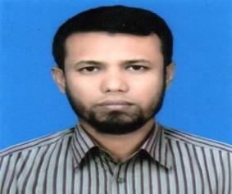

পরিচিতি
মোঃ ওমর ফারুক
সহকারী শিক্ষক
দারুল ফালাহ আলিম মাদ্রাসা
চিরির বন্দর, দিনাজপুর,
০১৭১৮৯১০৯৪৪
শ্রেনি -৮ম
বিষয়- বাংলাদেশ ও বিশ্ব পরিচয়
অধ্যায় -১১ বাংলাদেশের বিভিন্ন নৃ গোষ্ঠী
তারিখ -০৭-10-১৯

Slide 3
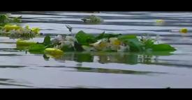
এসো আমরা একটি ভিডিও চিত্র দেখি।
ভিডিওতে আমরা কোন জনগোষ্ঠী দেখতে পেলাম।
চাকমা জনগোষ্ঠী

Slide 4
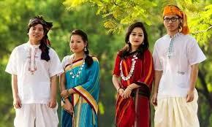
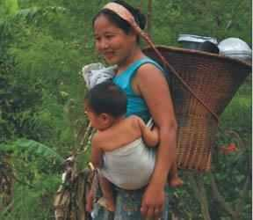
আজকের পাঠের বিষয়.......
চাকমা জনগোষ্ঠী

Slide 5
এই পাঠ শেষে শিক্ষার্থীরা –
১.
বাংলাদেশের মানচিত্রে চাকমাদের অবস্থান চিহ্নিত করতে পারবে।
২.
চাকমাদের সামাজিক ও অর্থনৈতিক জীবনের বৈশিষ্ট্য উল্লেখ করতে পারবে।
৩.
চাকমাদের ধর্মীয় ও সাংস্কৃতিক জীবনের বৈশিষ্ট্য উল্লেখ করতে পারবে।

Slide 6
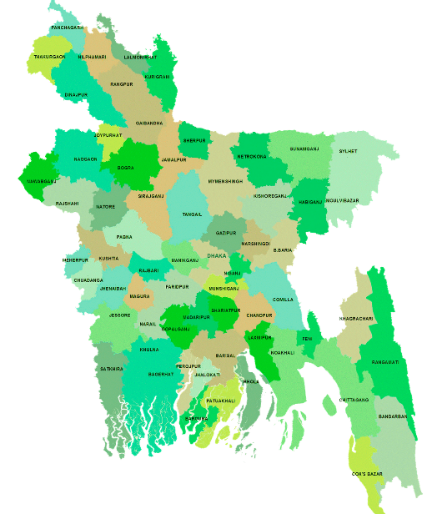
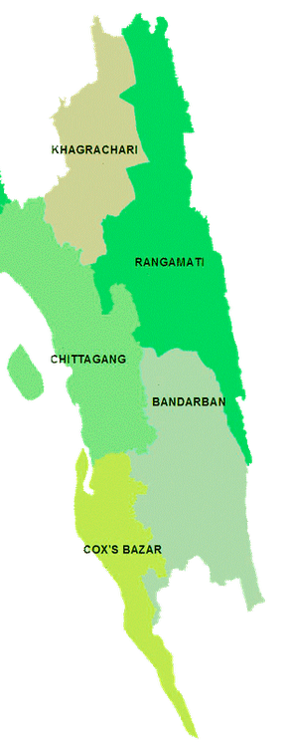
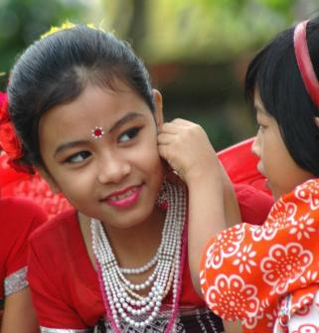



চাকমাদের অবস্থান
খাগড়াছড়ি
রাঙ্গামাটি
বান্দরবান
পার্বত্য অঞ্চল
চাকমারা বাংলাদেশের রাঙ্গামাটি, বান্দরবন ও খাগড়াছড়ি জেলায় বাস করে।
এ ছাড়াও চাকমারা ভারতের ত্রিপুরা, মীজোরাম, ও অরুনাচলে বাস করে

Slide 7
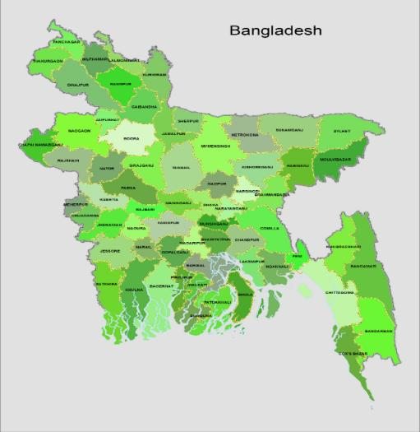
খাগড়াছড়ি
রাঙামাটি
বান্দরবান
এরা মঙ্গোলিয়া জনগোষ্ঠির লোক।

Slide 8
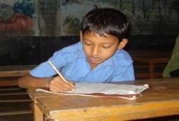
একক কাজঃ
বাংলাদেশের কোন কোন জেলায় চাকমা সম্প্রদায়ের লোক বাসকরে, তা খাতায় লিখে আন ?

Slide 9
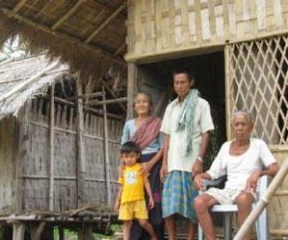
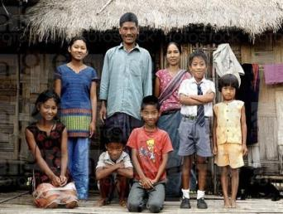
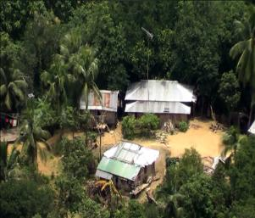
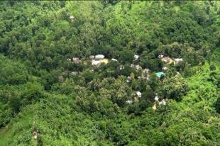
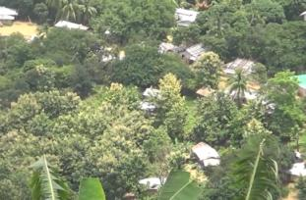

ছবি গুলো চাকমাদের সামাজিক বিভিন্ন জীবনের সাথে সম্পর্কিত

Slide 10
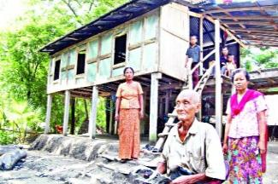
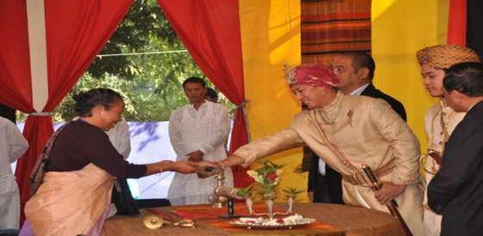
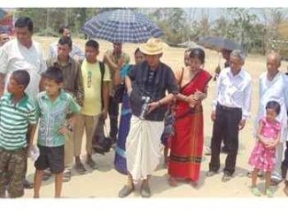
সামাজিক জীবন
চাকমা সমাজের মূল অংশ পরিবার । কয়েকটি চাকমা পরিবার মিলে গঠিত হয় আদাম বা পাড়া। পাড়া প্রধান হলেন কার্বারী । আবার কয়েকটি পাড়া মিলে তৈরি হয় মৌজা এর প্রধান হলেন হেডম্যান । কয়েকটি মৌজা মিলে চাকমা সার্কেল গঠিত হয় যার প্রধান চাকমা রাজা ।চাকমা সমাজের পরিবারের প্রধান পিতা । তারপরে মা ও জ্যেষ্ঠপুত্রের স্থান ।

Slide 11
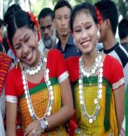
জোড়ায় কাজ
চাকমাদের সামাজিক জীবন সম্পর্কে ৩টি বাক্য লিখ?

Slide 12
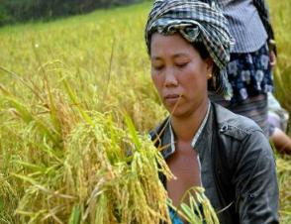
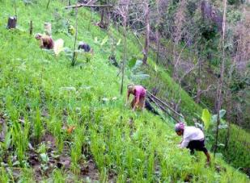
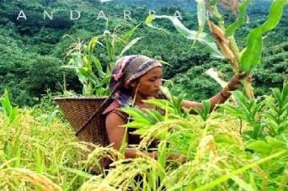
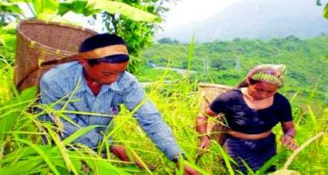
অর্থনৈতিক জীবন
চাকমাদের জীবিকার প্রধান উপায় কৃষি আর তাদের কৃষিকাজের পদ্ধতিকে বলে জুমচাষ

Slide 13
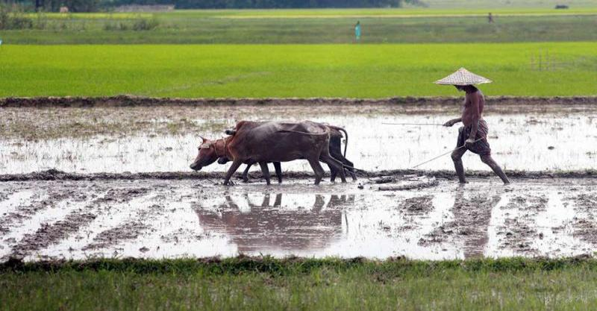
তবে বর্তমানে তারা হালচাষেও অভ্যস্ত।

Slide 14
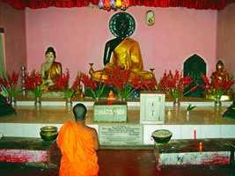
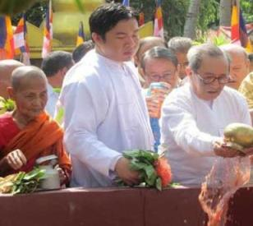
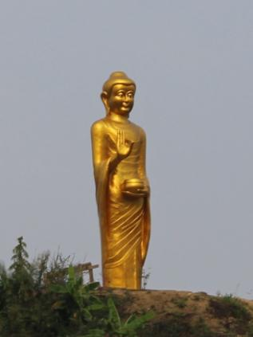
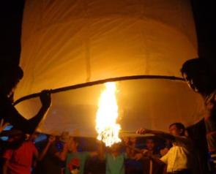
ধর্মীয় জীবন
চাকমারা বৌদ্ধধর্মাবলম্বী।তাদের গ্রাম গুলোতে কিয়াং বা বৌদ্ধ মন্দির আছে।তাদের গুরুত্বপুর্ণ উৎসব বৈশাখী পুর্নিমা সাড়ম্বরে পালন করে এবং মাঘীপুর্ণিমার রাতে কিয়াং বা প্যাগোডার প্রাঙ্গণে বুদ্ধের সন্মানে ফানুস উড়ায়। চাকমা সমাজে মৃতদেহ দাহ বা পোড়ানো হয়।

Slide 15
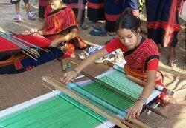
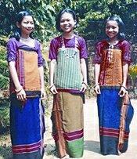
চাকমারা তাঁত দিয়ে নিজেরা নিজেদের পোশাক তৈরি করে
সাংস্কৃতিক জীবন
চাকমার মেয়েদের কাপড়ের নাম পিনোন ও হাদি,

Slide 16
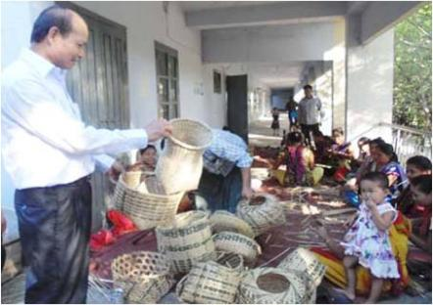
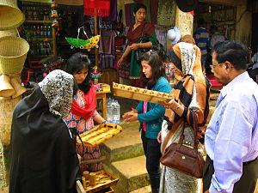
সাংস্কৃতিক জীবন
চাকমারা বাঁশ ও বেত দিয়ে ঝুড়ি, পাখা, চিরুনি, বাঁশি এবং বাদ্যযন্ত্র তৈরী করে।

Slide 17
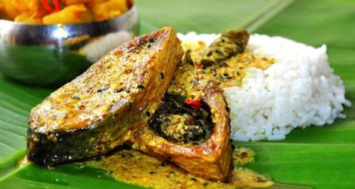
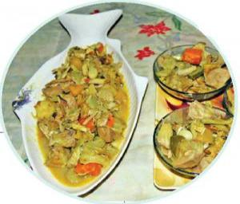
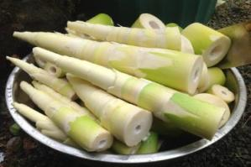
সাংস্কৃতিক জীবন
এটা বিভিন্নভাবে রান্না ও ভাজি করে।
এদের প্রধান খাদ্য ভাত। তারা ভাতের সাথে মাছ, মাংশ ও শাকসবজি খেতে ভালোবাসে।
বাঁশকোড়ল তাদের প্রিয় খাদ্য । এটা তারা বিভিন্ন ভাবে রান্না ও ভাজি করে।

Slide 18
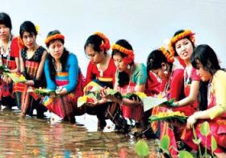
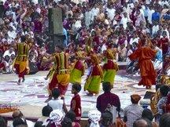
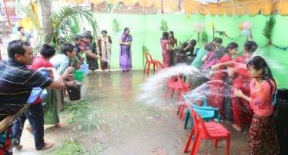
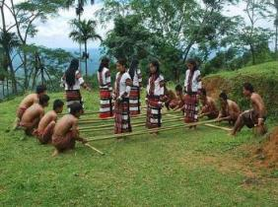
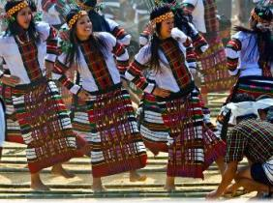
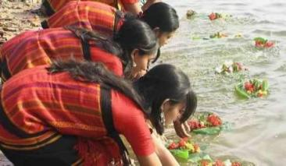
সাংস্কৃতিক জীবন
বিজু চাকমাদের শ্রেষ্ঠ উৎসব । বাংলা বর্ষের ষেষদিন ও নববর্ষের প্রথমদিন তারা এ উৎসব পালন করে। অন্য ক্ষুদ্র নৃ-গোষ্ঠীর তুলনায় চাকমারা বেশি শিক্ষিত।

Slide 19
মূল্যায়ন
ছবিটি দেখঃ
এদের পরিহিত পোশাকের নাম কি?
এরা বাংলাদেশের কোন নৃ-গোষ্ঠির অন্তর্ভূক্ত?
এদের প্রিয় খাদ্য কি?

Slide 20

বাড়ির কাজ
◊চাকমাদের সামাজিক জীবনের সাথে আমাদের সামাজিক জীবনের
পার্থক্য লিখে আনবে ।

Slide 21
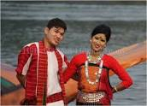
ধন্যবাদ

